Slide 1


Evidenčný systém – čipovanie nádob a váženie odpadu

Slide 2
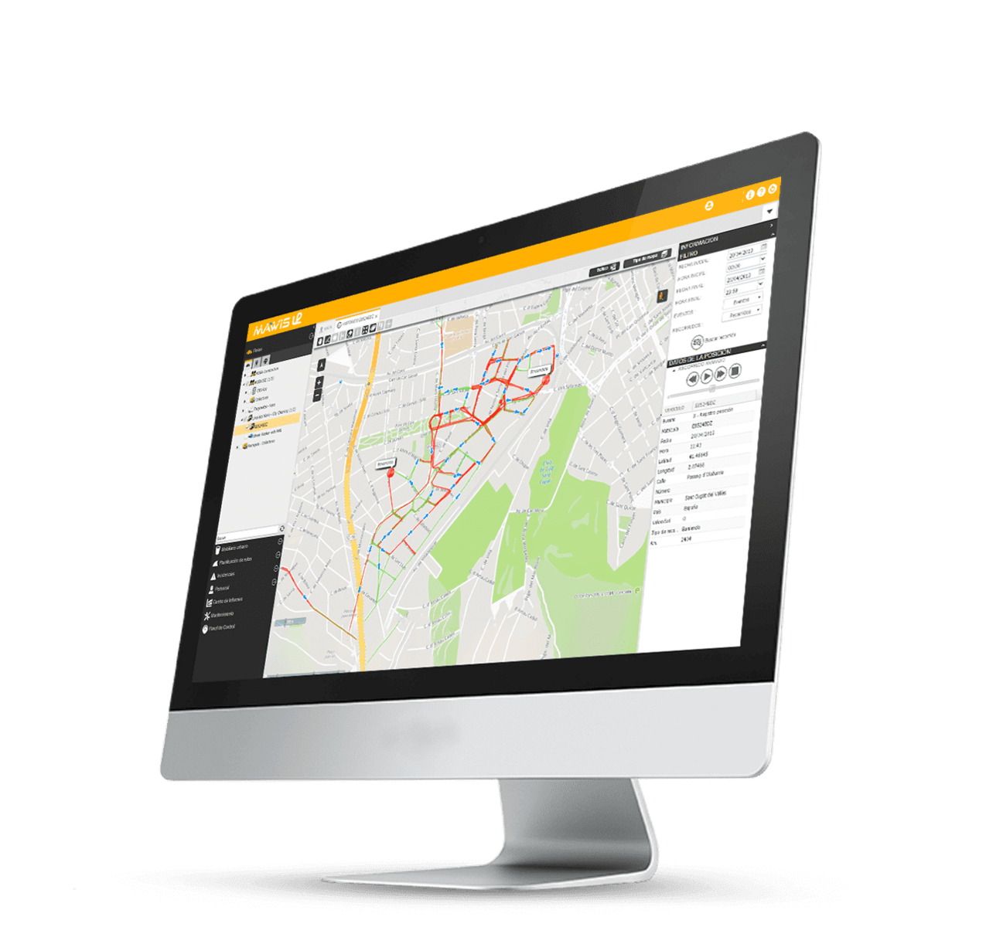
Evidenčný systém
MAWIS U2 – evidenčný systém
Evidencia nádob
Čipovanie nádob
Lokalizácia nádob
Trasovanie vývozov
Časové intervaly manipulácie s nádobou
Váženie odpadu

Slide 3
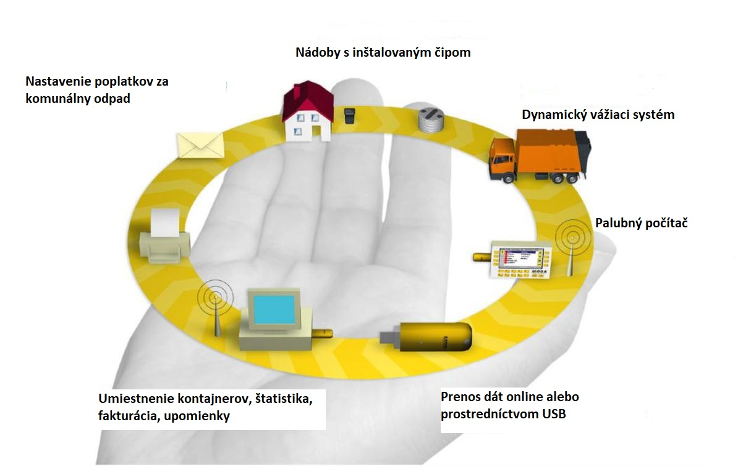
Evidenčný systém
Čipovanie nádob

Slide 4
Evidenčný systém
Váženie – MOBA váhy
Úplný systém pre identifikáciu a váženie každej nádoby
Každá nádoba identifikovaná čipom
Všetky údaje zhromaždené do webového rozhrania

Slide 5
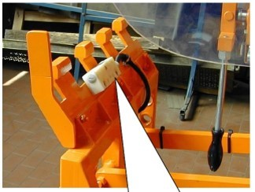
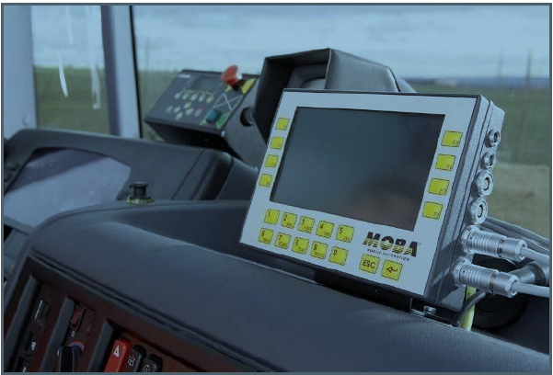
Evidenčný systém
Váženie – MOBA váhy
Ako funguje dynamické váženie ?
1 . Komunikácia čipu s anténou 2. Prenos dát do palubného počítača pripevnenou na vozidle umiestneného vo vozidle

Slide 6
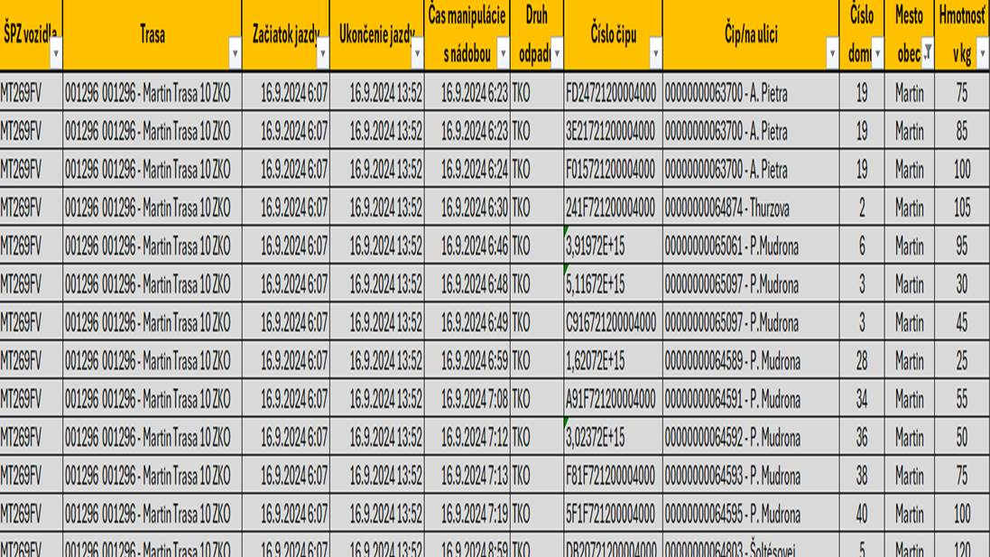
Evidenčný systém
Váženie – MOBA váhy
3. Prenos dát do webového rozhrania a export do xlsx súboru

Slide 7
Evidenčný systém
Kroky na spustenie evidencie nádob
Presná evidencia nádob zo strany objednávateľa
Vyplnená evidencia nádob podľa vzoru
Presná evidencia nádob priradených k jednotlivým domácnostiam
Presný počet nádob – plechových a plastových
Zodpovedný človek za evidenciu zo strany objednávateľa
Inštalácia čipov
Inštalácia na základe evidencie
Zodpovedný človek zo strany objednávateľa so znalosťou a prehľadom domácností v teréne počas celej inštalácie
Inštalácia čipov na základe dohodnutého termínu
Informačná kampaň pre obyvateľov

Slide 8
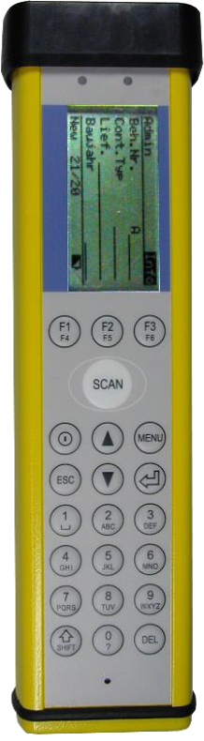
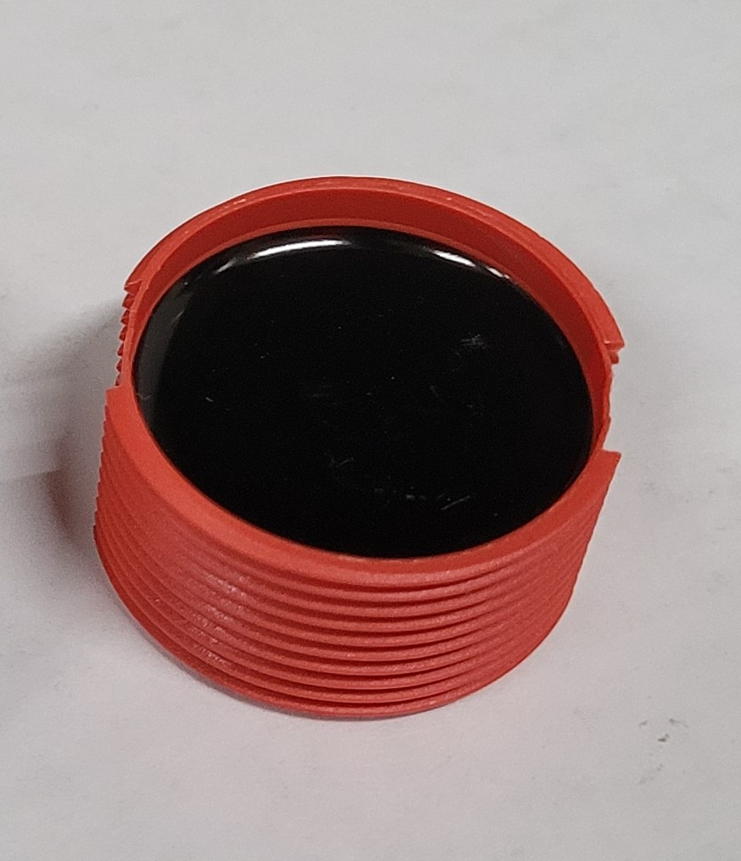
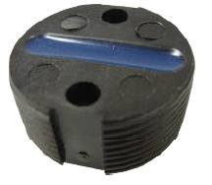
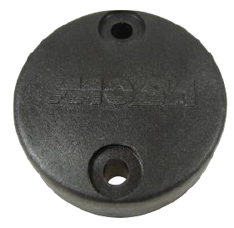
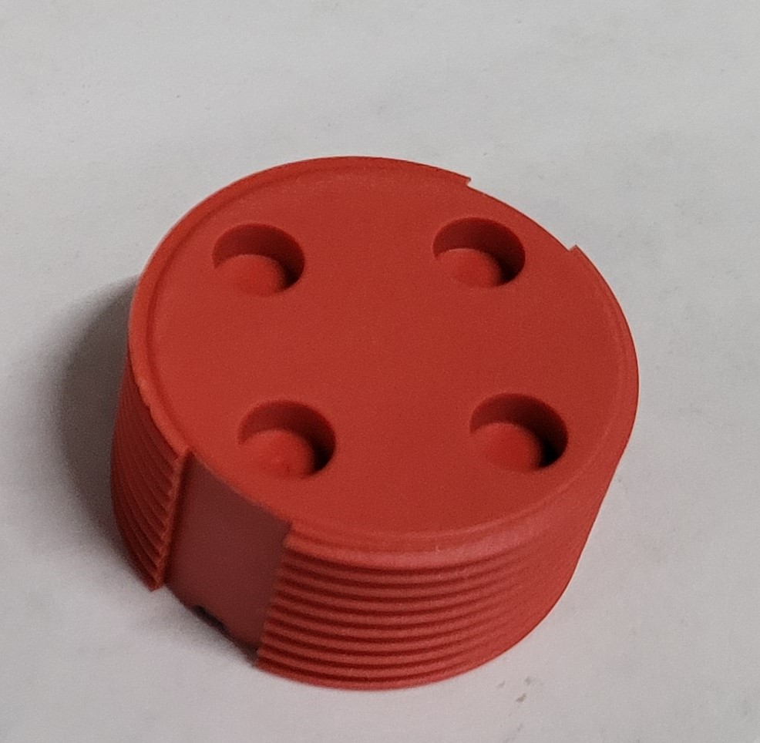
Evidenčný systém
Kroky na spustenie evidencie nádob
Inštalácia čipov
Obr. 1
Čip na 120l a 240l plastovú nádobu
Obr. 2
Čip na 1100l plastovú
a pozinkovanú nádobu a na 120l pozinkovanú nádobu
Obr. 3
Čítačka na spárovanie čipu s nádobou

Slide 9
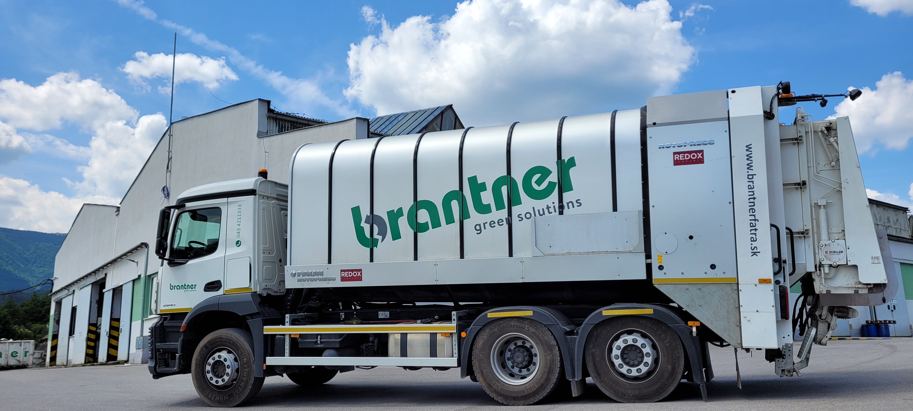
Vozidlo vybavené identifikáciou a vážnym zariadením

Slide 10
Evidenčný systém
Prezentovanie zavedenia čipovania a váženia odpadu :
MOBA - uvedenie do problematiky zavedenia čipovania a váženia odpadu november 2023
Povinnosť zo strany obce pri váženom zbere odpadu :
Podanie žiadosti zberovej spoločnosti najneskôr do 30. júna príslušného kalendárneho roka s účinnosťou od 1. januára nasledujúceho kalendárneho roka.
Oficiálne podané žiadosti k zavedeniu váženého zberu odpadu :
Sučany
Turany
Bystrička
Blatnica

